Slide 1
EL ABORDAJE DEL DESARROLLO DE LOS TERRITORIOS RURALES EN LA LEY DE OT
DIRECCIÓN DE DESARROLLO TERRITORIAL
MINIISTERIO DE GOBERNACIÓN Y DESARROLLO TERRITORIAL
26 DE JULIO 2018

Slide 2
INDICE
Introducción: Modelo de gestión

Slide 3
Modelo de gestión territorial actual
La forma que adquiere nuestro territorio, debido a la ocupación que hacemos de él, es un reflejo no de la casualidad o de la desgracia, sino que el resultado de una “forma de hacer las cosas” en materia de planificación y gestión territorial, que difícilmente podría generar mejores resultados, si no fuera también por la fortuna o el azar.
A esa forma o formas de hacer las cosas llamamos “modelo de gestión territorial”, es decir una serie de atributos que describen nuestro comportamiento institucional, social y económico respecto del uso del territorio y sus recursos.
El modelo actual se caracteriza por rasgos diversos, pero hemos seleccionado algunos que ilustran los ámbitos más críticos, basándonos también en el análisis que hace el PQD:

Slide 4
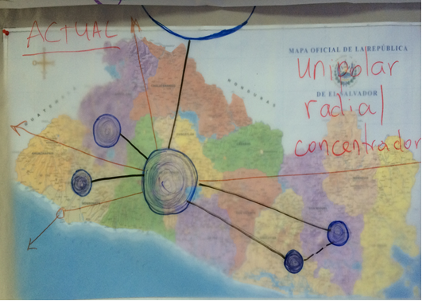

Slide 6
Modelo territorial futuro
Interpretando de manera libre los objetivos del PQD y su expresión en el uso del territorio, creemos que el país aspira a un modelo de ocupación poli-céntrico, inter-conectado y efectivamente abierta a la integración productiva con los países vecinos y con el mundo.
Como una forma de estimular la discusión, proponemos esta primera imagen, esquemática, de esa aspiración, intentando hacerla realista y viable, consciente de los enormes retrasos existentes.

Slide 7
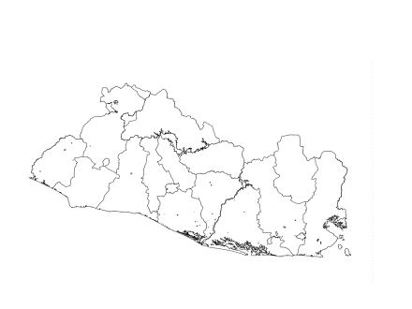
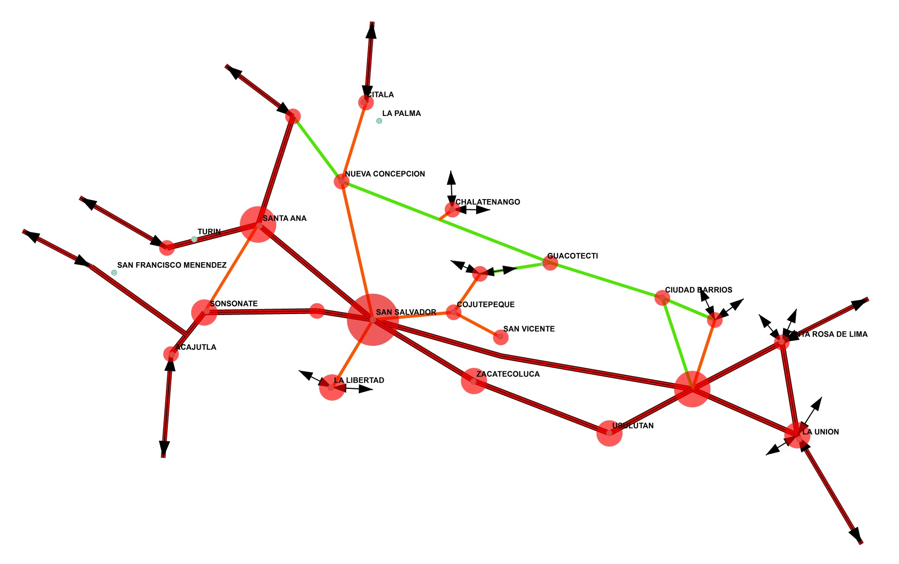

Slide 8
En lo nacional, un modelo…
…en el que los territorios estén más articulados y equilibrados, de manera que el país sea más integrado, poli-céntrico, y aproveche las potencialidades de los territorios para el desarrollo nacional.

Slide 9
ENFOQUE CONCEPTUAL

Slide 10
DESARROLLO TERRITORIAL
Proceso multidimensional, coherente, integrador, armónico, dinámico y dialéctico;
que identifica al pueblo organizado como actor fundamental;
e impulsa la creación y transformación de sus concepciones, condiciones de vida y relaciones humanas,
a través del reconocimiento de las potencialidades de los diferentes actores del territorio y de su incorporación activa, consciente y creativa, a los diferentes niveles y espacios de organización y participación social,
para garantizar sustentabilidad y sostenibilidad desde la perspectiva social, económica, ideológico-cultural, política, ambiental y de género.

Slide 11
GOBERNANZA
Como una práctica de organizar, relacionar y articular los intereses, espacios, modelos y lógicas de gestión de los sectores populares, sociales, productivos, públicos y privados,
involucrados de forma protagónica, a través de sus actores sociales,
en el proceso de diagnosticar, decidir, ejecutar y evaluar asuntos de interés comunitario, local, municipal, de microrregiones, mancomunidades, departamental o nacional,
para alcanzar metas definidas colectivamente y fomentar el capital social-político, con el propósito de impulsar el desarrollo territorial con carácter endógeno en sus múltiples dimensiones.

Slide 12
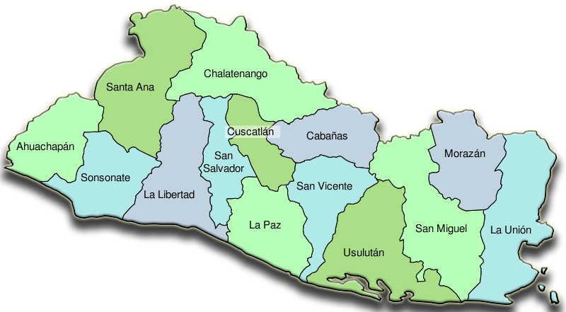
MODELO TERRITORIAL DE DESARROLLO
Visión 2034
El Salvador es un país próspero, equitativo, incluyente, solidario y democrático que ofrece oportunidades de buen vivir a toda su población.

Slide 13
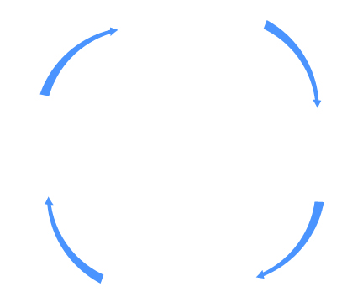
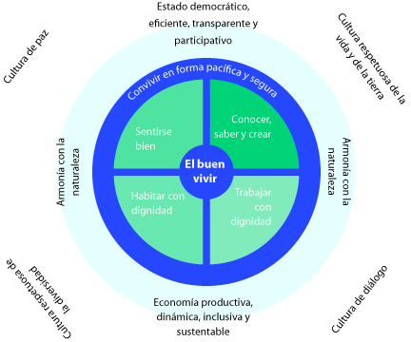
El modelo territorial desde: El Buen Vivir
“Las personas no pueden vivir sin ser parte de una comunidad y estando al margen de la naturaleza.”
Notes:
El buen vivir representa una nueva manera de construir el presente del país para poder hacerle frente al futuro, y es un componente indispensable en el desarrollo de El Salvador. Desde esta óptica, el desarrollo no se concibe como un proceso único, lineal y centrado en el crecimiento económico: el desarrollo es integral y
plural y, en consecuencia, debe incorporar las dimensiones cultural, social, política, económica y ambiental del bienestar.

Slide 14
En Buen vivir se materializa en logros de largo plazo, agrupados en tres categorías:
Bienestar subjetivo y material de las personas;
Convivencia pacífica y segura;
Estado y economía al servicio del buen vivir y en armonía con la naturaleza.

Slide 15
Buen vivir: participación, planeación y transformación del Estado
Adoptar el Buen vivir implica:
… … …
El territorio como espacio de creación, reproducción, producción y convivencia comunitaria;
recuperar el tejido social-comunitario;
instaurar procesos de inclusión y diálogo;
avanzar hacia una gestión responsable y respetuosa de los recursos naturales.
Participación ciudadana
Buen vivir
Planeación del desarrollo
Transformación del Estado
Notes:
(e) destacar la importancia del territorio como espacio de creación, reproducción, producción y convivencia comunitaria; (f ) recuperar el tejido
social-comunitario y fortalecer procesos de convivencia pacífica; (g) instaurar procesos de inclusión y diálogo para lograr acuerdos comunes sobre lo que
significa que las personas gocen de bienestar en sus comunidades; y (h) reconocer la importancia de la naturaleza y avanzar hacia una gestión responsable y respetuosa de los recursos naturales.

Slide 16
LA LEY DE ORDANAMIENTO Y DESARROLLO TERRITORIAL

Slide 17
CONSIDERACIONES
V. Que el territorio constituye un recurso que se vuelve escaso a los fines del desarrollo humano, económico y social, sobre el que concurren múltiples demandas, como:
el desarrollo urbano y de asentamientos humanos;
la construcción de infraestructuras de conectividad y de servicios públicos;
la protección de humedales y de ecosistemas de gran importancia para la conservación de la biodiversidad;
la preservación de áreas naturales protegidas;
la necesidad de áreas para la producción agropecuaria, agroindustrial e industrial y todas aquellas que así lo ameriten;
en suma, situaciones territoriales que demandan su positiva canalización y resolución de manera ordenada, a fin de alcanzar la seguridad jurídica y el bien común a través del proceso de ordenamiento y desarrollo del territorio

Slide 18
Finalidad y Ámbito de Aplicación de la Ley (Art. 2)
1. La utilización del suelo según su vocación.
2) La conectividad territorial y la conexión de los servicios básicos en los asentamientos humanos.
3) La protección y conservación de los recursos naturales.
4) La protección y conservación del patrimonio cultural y arqueológico

Slide 19
DEFINICIONES (Art. 4)
Ordenamiento Territorial
La política de Estado que tiene por finalidad orientar el marco de referencia espacial, mediante procesos de planificación y gestión territorial de manera integral y concertada, para la inversión pública y el desarrollo de las distintas actividades humanas en el territorio con énfasis en la conectividad y los servicios a ser brindados a los asentamientos humanos, a las actividades productivas y a la protección de los recursos naturales; con enfoque de cuencas, sistema de ciudades, desarrollo económico y socio cultural, teniendo como centro el desarrollo y bienestar de la persona humana.
Desarrollo Territorial
Es el proceso que propicia la armonía entre el bienestar de la población, el uso del territorio, la conservación y protección de los recursos naturales y de la promoción de las actividades productivas, que tiene como objetivo principal el mejoramiento en la calidad de vida de la población, bajo un enfoque de sostenibilidad.

Slide 20
SISTEMA DE ORDENAMIENTO (Art. 21)
En el ámbito nacional y departamental:
El Plan Nacional de Ordenamiento y Desarrollo Territorial;
Las Estrategias y Planes Departamentales de Ordenamiento y Desarrollo Territorial;
Los Planes Especiales Territoriales.
En el ámbito local y micro-regional:
Los Planes Municipales o Micro-Regionales de Ordenamiento y Desarrollo Local;
Los Planes de Desarrollo Urbano Rural;
Los Planes Parciales.

Slide 21
CONTENIDOS DEL PLAN NACIONAL (Art. 26)
1) Elementos determinantes de la estrategia y del modelo territorial que se plantea; estructura territorial a nivel nacional, centros de actividad económica, proyectos estratégicos, áreas motrices y ejes de desarrollo, sistema urbano, corredores e infraestructuras de transportes, sistema de espacios naturales, corredores biológicos y ambientales, saneamiento y calidad ambiental, ámbitos y equipamientos recreativos y turísticos, integración y modernización de estructuras y actividades rurales.
7) Estrategia y directrices territoriales para el desarrollo rural en lo relativo a la población y a la producción.
8) Estrategia y directrices relativas a la prevención y mitigación de riesgos naturales.

Slide 22
PLANES DEPARTAMENTALES (Art. 31)
7) Las directrices de conservación, mejora y desarrollo del medio rural;
INSTRUMENTOS DE PLANIFICACION DEL AMBITO LOCAL Y MICRO REGIONAL (Art. 33)
Art. 33.- Los planes municipales y micro regionales de ordenamiento y desarrollo territorial, tienen por objeto el ordenamiento integral del territorio a nivel local para encauzar los procesos de desarrollo urbano, rural y áreas de protección reguladas en la presente Ley, estableciendo una normativa detallada del proceso de desarrollo urbano.
El ámbito de estos planes podrá ser municipal y micro regional, abarcando siempre Municipios completos.

Slide 23
INSTRUMENTOS DE PLANIFICACION DEL AMBITO LOCAL Y MICRO REGIONAL (Art. 34)
6) Previsiones de actuación en zonas rurales.
Las zonas rurales acogerán actuaciones de producción agropecuaria y agro industrial, así como las de transformación urbanística limitada, a fines de posibilitar el desarrollo de áreas residenciales de baja densidad, de proyectos turísticos y recreativos; así como de equipamientos y actuaciones que encuentren adecuada localización en entornos rurales, tales como centros educativos o de investigación, centros sanitarios o asistenciales especiales y similares. Estos proyectos podrán autorizarse cuando concurran las siguientes circunstancias:
a) Que la actuación no suponga una transformación paisajística que impacte negativamente sobre su entorno rural;
b) Que se garantice el mantenimiento de la masa arbórea en el ámbito de la actuación;
c) Que se garantice la protección de los recursos hídricos, especialmente las fuentes superficiales, las zonas de recarga acuífera y los mantos subterráneos;

Slide 24
Planes de Desarrollo Urbano y Rural (Art.35 y 36)
Art. 35.- Los planes de desarrollo urbano y rural tienen por objeto el ordenamiento y desarrollo integral del territorio para encauzar los procesos de desarrollo urbano y de Los planes de desarrollo urbano y rural serán de ámbito municipal o micro regional, abarcando siempre Municipios completos.
Los planes de desarrollo urbano y rural se configurarán a partir de los siguientes contenidos mínimos:
1) Esquemas de estructura territorial, con consideración explícita de la dimensión ambiental y de los factores de riesgo.
2) Zonificación del territorio y determinación de usos globales del suelo.
3) Ordenamiento detallado de áreas para las que el plan así lo prevea.
4) Ordenamiento simplificado de áreas de limitada dinámica urbanística y medidas de consolidación de sus núcleos de población.
5) Previsiones para la gestión y desarrollo del plan.
6) Previsiones para la mejora de vida de la población y para el desarrollo rural.

Slide 25
ZONIFICACIÓN (Art. 62)
Zonas rurales: comprenden el conjunto del espacio rural con aprovechamientos primarios, que incluye actividades agropecuarias, agroindustriales y forestales; y para las que los instrumentos de planificación, no contemplan su transformación urbanística; y

Slide 26
ABORDAJE DEL DESARROLLO RURAL
Enfoque: Conservación, mejora y desarrollo del medio rural
Identificación de la vocación del suelo
actividades productivas y a la protección de los recursos naturales; con enfoque de cuencas
Previsiones para la mejora de vida de la población.
Planificación departamental y micro regional
Zonificación
Proyectos turísticos y recreativos
Urbanización de baja densidad
Equipamientos y actuaciones que encuentren adecuada localización en entornos rurales, como centros educativos o de investigación, centros sanitarios o asistenciales especiales y similares.

Slide 27
MUCHAS GRACIAS

